Slide 1


Seminário 4
Planejamento e Gestão
Implantação dos Planos Municipais de Saneamento Básico
Patrícia Valéria Vaz Areal
Poços de Caldas, 26 de maio de 2015

Slide 2
Ações Estruturantes do Departamento de Engenharia Programa de Cooperação Técnica
Ações para Sustentabilidade
Capacitação
Elaboração de PMSB
Apoio à Gestão
Capacitação
Planejamento
Participação Social
Projetos
Obras
Gestão

Slide 3


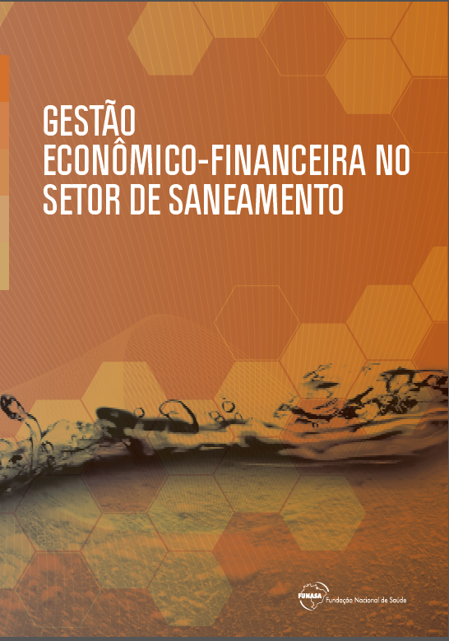
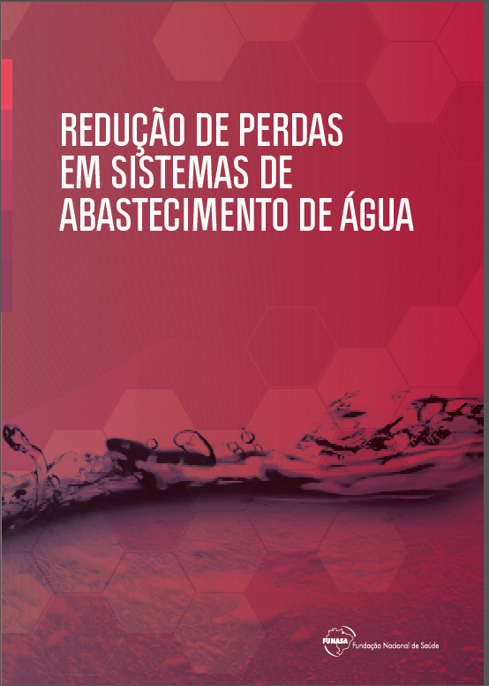
Capacitações dos municípios brasileiros < 50 mil
Capacitações presenciais entre 2012 e 2014
699 municípios
173 municípios
42 municípios
24 municípios

Slide 4
Como apoiamos a elaboração dos PMSB - Histórico
Portarias de seleção ANO a ANO
2006
2007
2008
2009
2010
2011
2012
Primeiras experiências da Funasa no financiamento de PMSB
Acompanhamento dos PMSB por poucos técnicos da Funasa
1ª Portaria de seleção e revisão do Termo de Referência
Criação dos Núcleos Intersetoriais de Cooperação Técnica em todo país
Capacitação dos técnicos da Funasa para apoiar a elaboração dos PMSB
Elaboração do orçamento padronizado e capacitação dos municípios para aprovação de 1ª parcela
REVISÃO DO TERMO DE REFERÊNCIA ANO A ANO

Slide 5
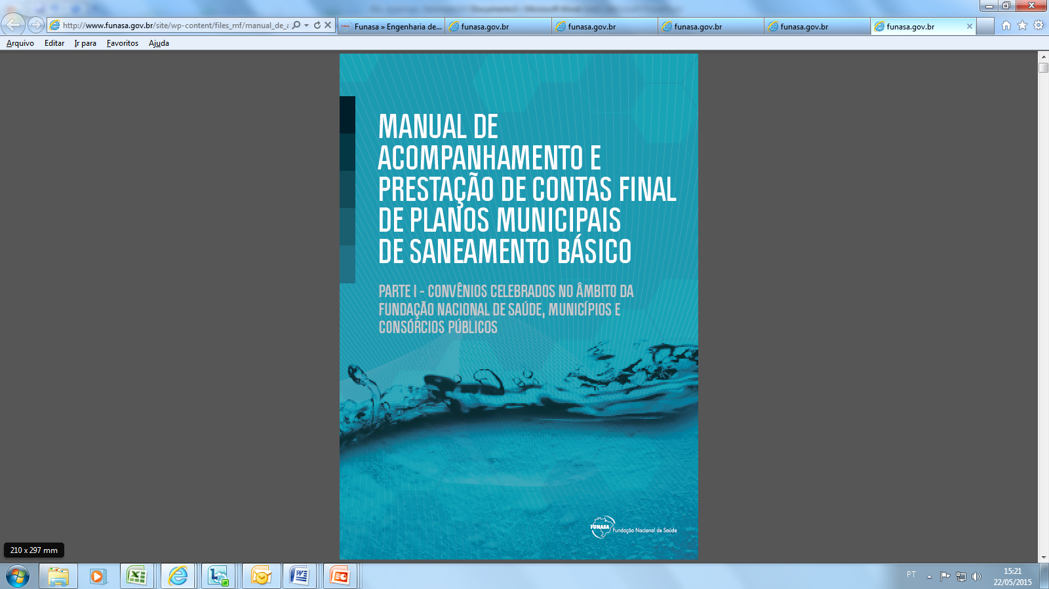
Como apoiamos a elaboração dos PMSB - Histórico
Formalização de Parcerias
2012
2013
2014
2015
Capacitação de mais de 2000 técnicos municipais (convênio ASSEMAE)
Elaboração do Manual de acompanhamento e prestação de contas de PMSB
Primeira experiência com CREA de Minas Gerais – 100 municípios
Parcerias com 15 estados em andamento

Slide 6
ELABORAÇÃO DOS PLANOS MUNICIPAIS DE SANEAMENTO BÁSICO
Vamos ao números de municípios conveniados
2009
2010
2011
2012
2006
2007
2008
R$ 11,8
*R$ 1,00
*R$ 8,3
*R$ 11,9
*R$ 45,6
*R$ 35,4
*R$ 28,4
11 Convênios
33 Convênios
69 Convênios
221 Convênios
157 Convênios
115 Convênios
*R$ em milhões
São 611convênios formalizados
635 municípios beneficiados (consórcios e municípios)
Valor Total de R$ 136.708.065,55

Slide 7
E como está a execução dos PMSB financiados pela Funasa?
Diagnóstico qualitativo dos planos
Em execução
do PMSB
Apenas 50% dos municípios com planos da Funasa contam com comitês de coordenação participativos;
Os conselhos de saúde participam de apenas 30% dos comitês de coordenação.

Slide 8
Diagnóstico qualitativo dos PMSB financiados pela Funasa
Quanto ao atendimento do Decreto nº 8.211/2014:
Veda acesso aos municípios que não instituírem, por meio de legislação específica, o controle social realizado por órgão colegiado

Slide 9
Desafios do planejamento municipal em saneamento
Cultura da falta de planejar;
Transição nos mandatos eletivos;
Dificuldades dos municípios em dotar-se de estrutura técnico-administrativa (Gestão Estruturada), gerencial, forte e eficaz;
Dificuldade dos gestores municipais em nomear membros para formação dos comitês, face a escassez de quadros qualificados;
Dificuldade em sensibilizar/mobilizar a sociedade;
Escassez de empresas no mercado com qualificação comprovada e equipe técnica capaz de auxiliar/assessorar o município;

Slide 10
Desafios do planejamento municipal em saneamento
Planos municipais prontos vendidos por empresas a baixo custo;
Municípios desistem da elaboração por achar o TR complexo;
Declinam do recurso por achar “insuficiente”;
Expectativa de prorrogação de prazos por parte do Governo Federal;

Slide 11
Qual a estratégia da Funasa para melhoria do planejamento municipal em saneamento?
Formalização de parcerias para capacitar e apoiar tecnicamente a elaboração dos PMSB com objetivo de proporcionar o aperfeiçoamento para atuação e na área de planejamento e efetiva conclusão dos PMSB
Corpo técnico experiente na área específica do tema;
Propostas devem apresentar adequação metodológica e abrangência territorial;
Compatibilidade de infraestrutura e da equipe com a programação do projeto.

Slide 12
Parcerias em andamento
Ano | Situação | Estado | Instituição Parceira | Municípios Atendidos
2012 | Formalizada | MG | CREA-MG | 100
2013 |  | BA | CREA-BA | 50
 |  | MS | CREA-MS | 61
 |  | PI | UFPI | 48
 |  | SC | UNESC | 15
2014 | Formalizada | ES | UFF | 40
 |  | MA | UFF | 150
 |  | MT | UFMT | 106
 |  | SE | ITP/UNIT | 30
 | Em Formalização | AC | UFAC | 6
 |  | GO | IFG | 70
 |  | RN | UFRN | 86
 |  | RO | UFRO | 16
 |  | RS | UFRGS | 100
 |  | RR | UFRR | 15
 |  | TO | UFT | 44
Total | Formalizados | 600 |  | 937
 | Em Formaliz. | 337

Slide 13
Expectativa de universalizar em alguns estados (<50mil)

Slide 14
Pesquisa Nacional Funasa Situação dos PMSB
Em agosto de 2014 a Funasa enviou questionário, via ofício, a todos os municípios brasileiros para levantar a real situação da elaboração dos PMSB
49% NÃO possuem PMSB
Apenas 20% dos municípios responderam o questionário
15% possuem PMSB em elaboração
36% possuem PMSB

Slide 15
Pesquisa Nacional Funasa - Situação dos PMSB
Gestores ainda não compreendem a necessidade de integrar as quatro componentes do saneamento básico
Desconhecimento da Política Federal de Saneamento, Lei 11445/2007;
17% dos municípios que consideram ter o PMSB elaborado não atendem a legislação.

Slide 16
Pesquisa Nacional Funasa - Situação dos PMSB
Dos municípios que NÃO possuem PMSB
61% dos municípios sem PMSB necessitam de recursos
50% alegam falta de Capacidade técnica

Slide 17
Perspectivas de atuação da Funasa para implementação dos PMSB
Desenvolver análise situacional quanto à efetividade da implementação dos PMSB nos municípios
Proposição de estratégias:
Revisão dos PMSB
Implementação dos PMSB
Realizar avaliação qualitativa dos Planos elaborados com o apoio da Funasa;
Integrar o PMSB com plano de bacia, diretor, de gerenciamento de resíduos sólidos, de segurança da água e demais planos estratégicos para o saneamento municipal;
Exigir o colegiado do controle social na revisão do PMSB.
Incentivar a aprovação de PMSB compatíveis aos municípios;
Apoiar a reestruturação dos municípios;
Definição de responsáveis pela implementação e acompanhamento dos PMSB;
Compatibilizar os PMSB aos PPA municipais;
Incentivar o controle social.
Desenvolver nova estratégia de atuação da Funasa quanto ao apoio à implementação de PMSB

Slide 18
Obrigada!
Departamento de Engenharia de Saúde Pública
Diretor: Ruy Gomide Barreira
Equipe de Cooperação Técnica
Coordenadora Geral: Patrícia Valéria Vaz Areal
Coordenador COATS: Cícero Oliveira de Paula
Técnicos:
Clesivânia Santos Rodrigues(Analista de Infraestrutura)
Dayany Schoecher Salati (Analista de Infraestrutura)
Grazielle Cândida Fernandes Marra (Engenheira)
Lúcio Melchiades da Mata Torres Gomes (Engenheiro)
Neilton dos Santos Nascimento (Assistente de Administração)
Rodrigo Luiz do Vale Simão (Consultor)
cooperacao.tecnica@funasa.gov.br
(61) 3314-6234, 6357, 6587 e 6615

